Slide 1
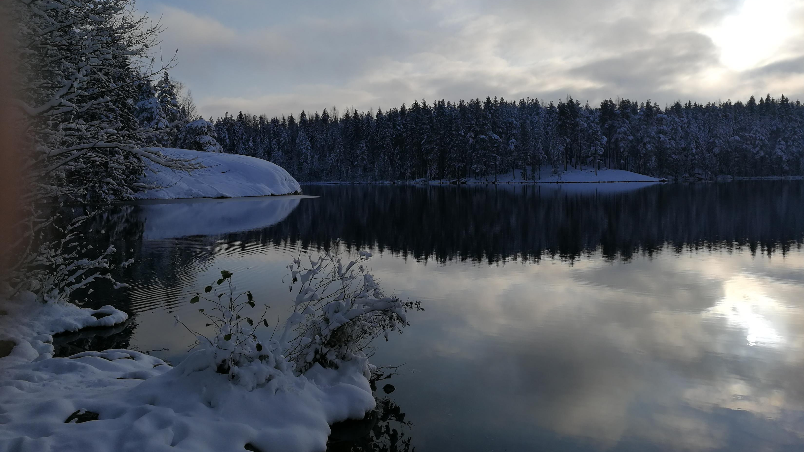
heijastuminen
Fy 7 lk
Leena Piiroinen 24.3.2021

Slide 2
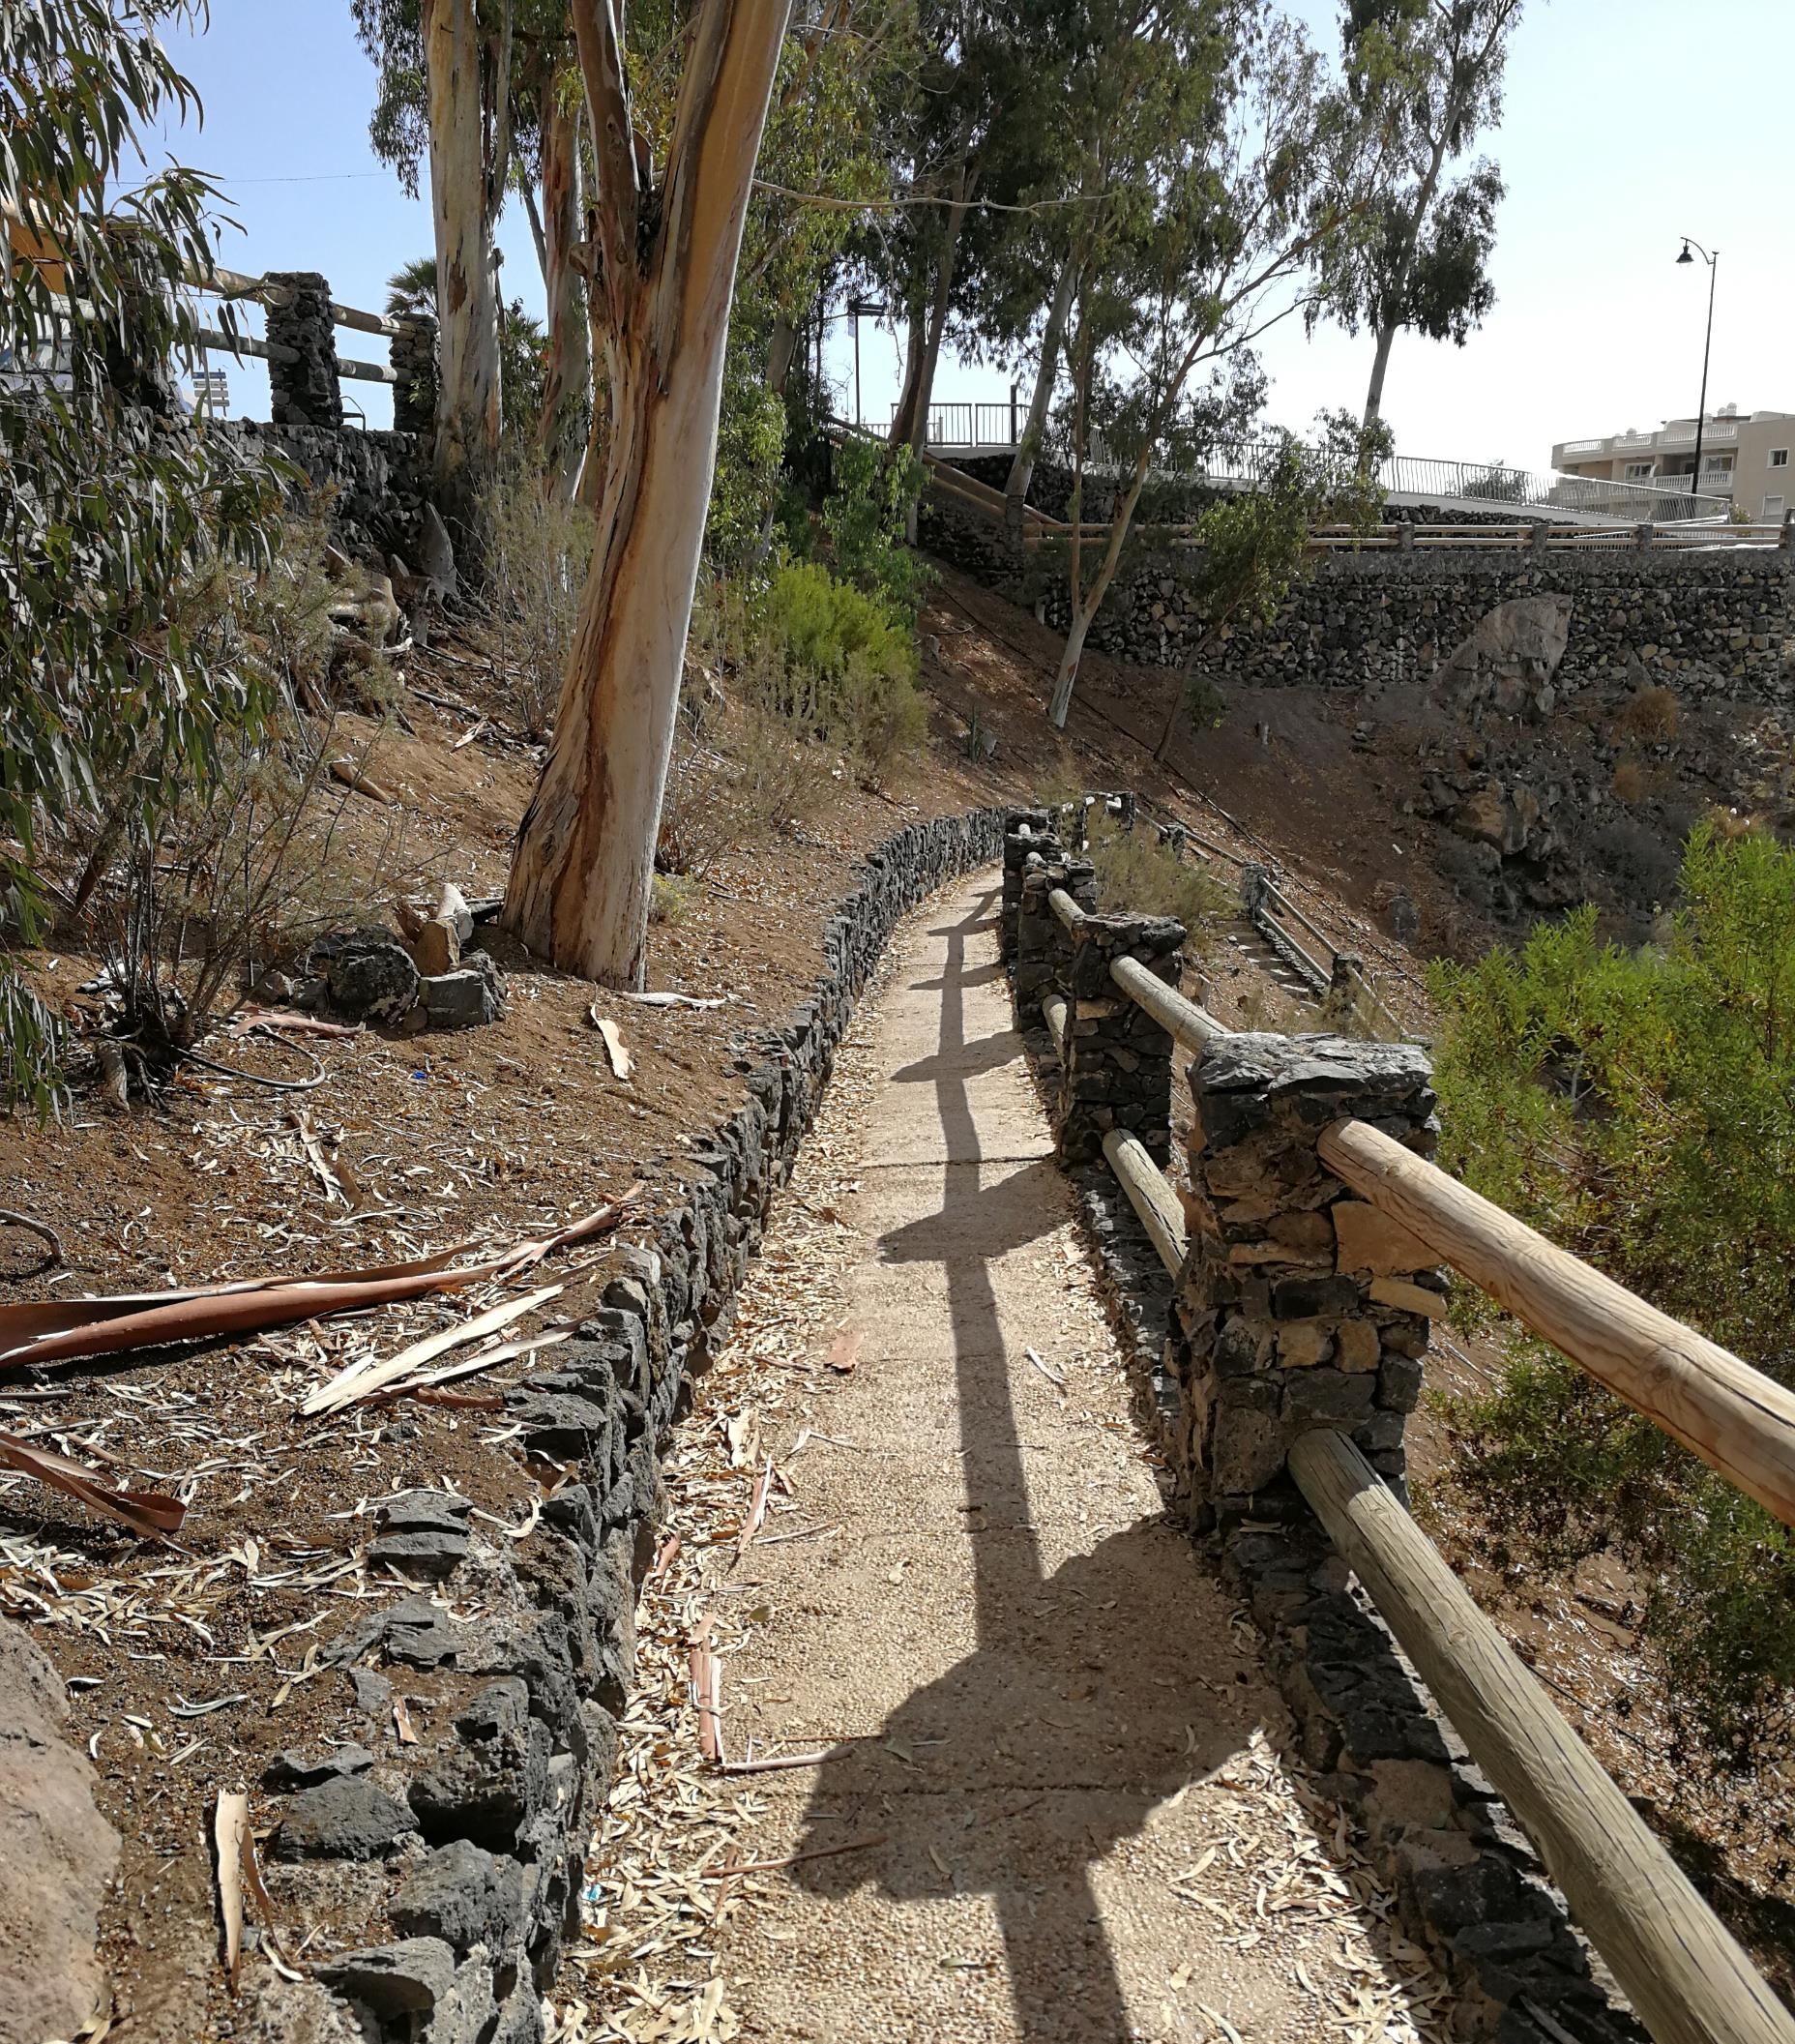
Valo ja varjo
Valo kulkee suoraviivaisesti
Varjo on alue, johon valo ei pääse
Valon etenemistä voidaan mallintaa valonsädemallilla
Varjo voi olla sydänvarjo tai puolivarjo

Slide 3
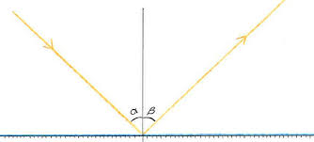
Heijastuslaki

Slide 4
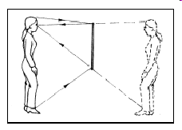
Tasopeili
Heijastuva kuva on valekuva
Kuvan paikka saadaan piirtämällä peilin taakse valonsäteiden jatkeet
Kuva on samankokoinen kuin esine
Vasen ja oikea vaihtavat paikkaa

Slide 5
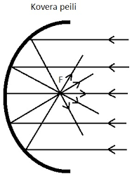
Kovera peili
Kokoaa valonsäteet
Käytetään esimerkiksi lautasantenneissa

Slide 6
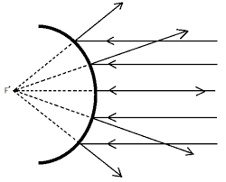
Kupera peili
Hajottaa valonsäteet
Käytetään liikennepeileinä

Slide 7

Tehtäviä

